Slide 1
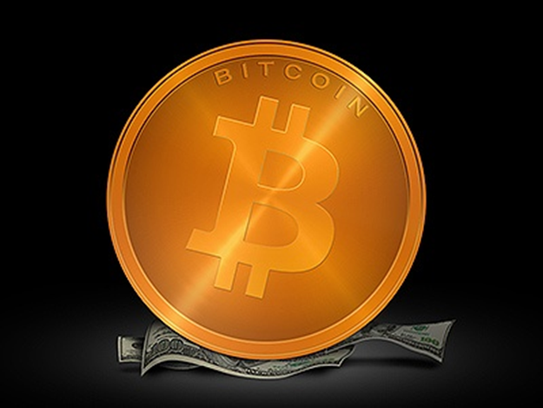
比特币那些事儿
计21
张梦豪
2012011401

Slide 2
什么比特币？
比特币是一种虚拟货币（数字货币）。
比特币是一种由开源的P2P软件产生的电子币，数字币，是一种网络虚拟资产。比特币也被意译为“比特金”。比特币基于一套密码编码、通过复杂算法产生，这一规则不受任何个人或组织干扰，去中心化；任何人都可以下载并运行比特币客户端而参与制造比特币；比特币利用电子签名的方式来实现流通，通过P2P分布式网络来核查重复消费。每一块比特币的产生、消费都会通过P2P分布式网络记录并告知全网，不存在伪造的可能。

Slide 3
比特币的运行基石
Hash散列（SHA256）
工作量证明（Proof of Work）
公开密钥密码体系

Slide 4
比特币的交易
如何交易：每一位所有者（A）利用他的私钥对前一次交易T1和下一位所有者（B）的公钥（俗称：地址）签署一个随机散列的数字签名，A将此数据签名制作为交易单T2并将其（交易单T2)广播全网，电子货币就发送给了下一位所有者。
交易发起者的私钥：私钥为个人所知，他人无从知晓。
前一次交易：前一次交易数据说明了该次交易的货币的来源（这部分货币是怎么到当前发起人这里来的）。
下一位所有者的公钥：即交易接收方的地址，此数据说明了当前交易的目标是谁。
数字签名：发起方将前一次交易数据和接收方公钥连接起来并对其求Hash值x，再利用自己的私钥对x加密，便得到了这份数字签名。

Slide 5
比特币的交易验证
利用交易T2中交易的发起方A的公钥对签名进行解密，得到整数x。
将T1交易数据和B的公钥连接起来，用同样的Hash算法计算Hash值y。
若x==y，说明：
这笔交易确实是A本人发起的，因为只有A本人的私钥才可以生成此签名（A同时也无法否认自己曾签署了此份交易）。
交易的目的方确实是B。
发起方确实是打算把交易T1中A获得的货币发送给B。

Slide 6
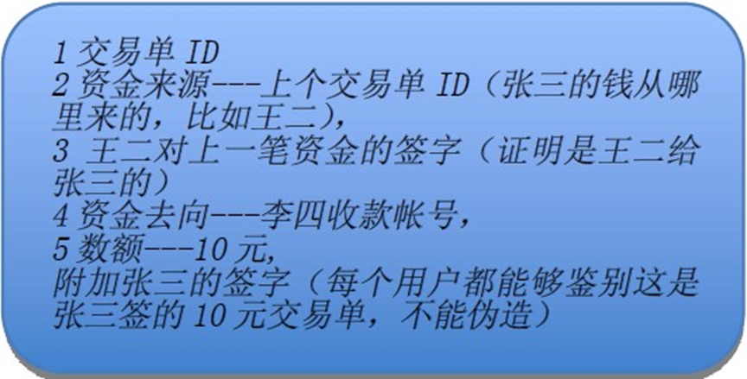
比特币的交易单与Block
交易单记录一笔交易的具体信息，比如付款人（交易发起方的公钥）、收款人（交易接收方的公钥）、付款金额（上一笔交易信息）、付款人签名（加密后的Hash值）等。
比特币的提现依托于交易单，交易单类似于银行的对账单，其通过记录货币的去留来证明你有多少货币，而不是提供给你具体的货币单元。

Slide 7
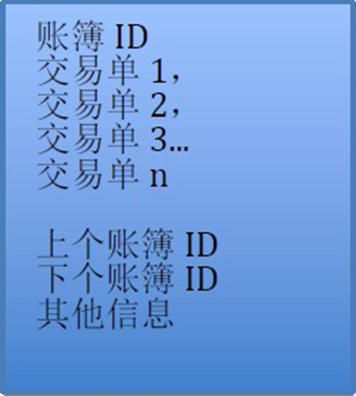
比特币的交易单与Block
Block(块、账簿）：记录交易单的数据单元叫做Block，一个Block上会记录很多交易单。
Block有很多份，每个Block只记录比特币全网10分钟内的交易信息，每约10分钟产生一个新的Block。
截止2013年11月24号10:24,全网已有27192个Block被生产出来。

Slide 8
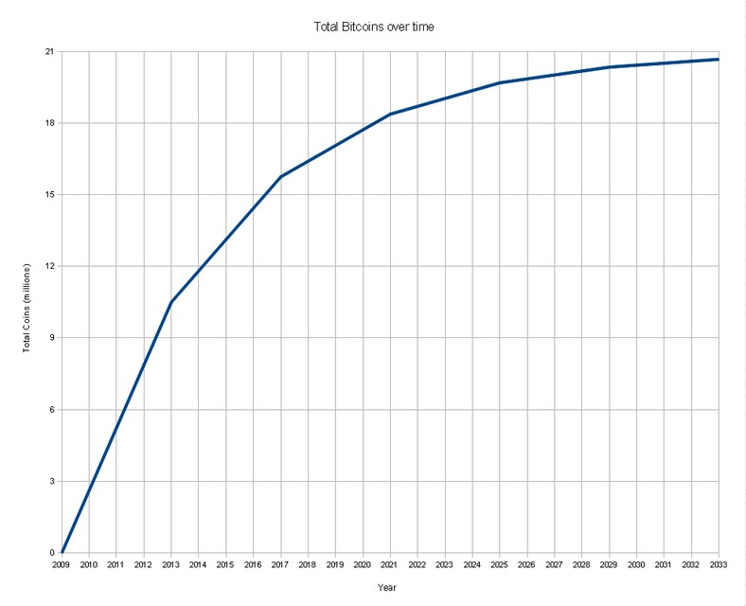
比特币Block的产生:挖矿
Block怎么来的：通过复杂的密码学计算产生，计算过程即“挖矿”。
钱（比特币）怎么来的：
一个Block被创建后，这个Block里初始就有钱(归创建这个Block者所有）
第0个 – 第21万个Block,每个Block里有50个比特币
第21万-第42万个Block，每个Block里有25个比特币
依次递减，最后比特币全网中只会有2100万个比特币
最后比特币的实际可用个数应少于2100W，因为会有部分币随着拥有者的密钥丢失而永远的无法流通（尽管记录这些币的交易单还在，但谁也无法使用它）

Slide 9
比特币Block的产生:挖矿
Block的产生细则：
全网每十分钟（算法动态调节至约十分钟产生一个）产生一个新的Block，每个新的Block含有的一定数额的比特币归创建者所有，此规则称为“激励”。
具体产生原理：
节点尝试寻找一个随机数（又称“幸运数”），使得将最后一个Block的hash值、当前世界中尚未被加入到任何Block的交易单、随机数三部分组织起来送入SHA256算法计算出散列值X（256位），如果X满足一定条件（比如前20位均为0），那么该节点初步获得创建Block的权利。（工作量证明）

Slide 10
比特币Block的产生:挖矿
工作量证明难度系数：
对于每个Block存在一个难度系数，此系数可以转换为一个256位的整数，挖矿计算出的Hash值X必须小于该整数，此条件作为寻找随机数的附加条件。当某时刻网络检测到新Block的产生速度不符合约10分钟一个时，将调解该系数（加大或者缩小），从而使下一个Block的产生速度符合预期。（摩尔定律）
全网每2周检测一次Block产生速度并依此对难度系数进行调节使得Block产生速度符合预期。
每个Block会记录其本身产生时的难度系数数值，因此每个节点都可以根据历史Block计算出当前的难度系数。

Slide 11
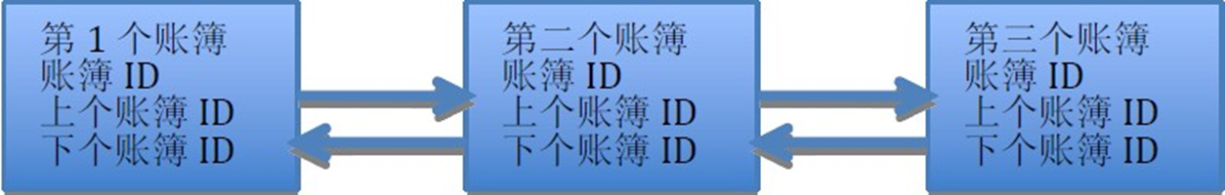
比特币Block的组织方式:Block链
所有的Block以双向链表的方式链接起来形成Block链，且每个Block都会保存其上一个Block的Hash值（这样Block之间的顺序一旦确定就无法更改）。只有一个Block无上一节点，即：创世Block（第一个Block)。
Block链全网唯一，每个节点都有相同的备份。Block链一旦有更新则全网通知。

Slide 12
比特币Block的组织方式:Block链
Block链的更新：
每当节点（矿工）计算出了一个符合条件的随机数时，它仅仅获得了创建临时Block的权利，它立即将相关数据打包好作为一个临时Block并广播全网。
每10分钟内全网不止一个节点能计算出幸运数字，即十分钟内会有多个节点在网络中广播它们各自打包好的临时Block（都是合法的）。通过谁先计算出谁后计算出来决定接受谁的临时Block转正显然很难做到，因为所有节点的时间不可能严格一致（而且可以任意被调节），而且网络传输有快有慢。
Block链分支：
某一节点若收到多个针对同一前续Block的后续临时Block，则该节点会在本地Block链上建立分支，多个临时Block对应多个分支。

Slide 13
比特币Block的组织方式:Block链
全网唯一的Block链是那支付出最大计算力的分支，也即最长分支。
节点总在它认为最有可能成为最长分支的分支上继续工作（否则一旦当前工作的分支被其他分支淘汰，那么当前做的计算工作会前功尽弃）。
节点按照以下原则决定在哪条分支（最大期望分支）上继续工作：
不同高度的分支，总是接受最高的分支。
相同高度，接受难度最大的。
否则接受先收到的。
每当Block链高度增加，则重新选取最大期望分支（以分支的实际增长速度为准），当某分支的高度稳定的高于其他分支时，其他分支将会被网络彻底抛弃。

Slide 14
比特币Block的组织方式:Block链
分支博弈：
假设所有节点均独自挖矿不理会其他节点，且当分支出现时死守对自己有利的分支。那么算力最强的节点（节点群）挖得的分支必然是最长的。对于某个节点而言若其收益存在不被认可的风险（其工作的分支被其他节点抛弃），那么必然导致众多节点联合起来成为节点群共同挖某一分支，以尽可能使得该节点成为最长节点。
一旦节点群出现，则会有更多的节点投于此节点群（否则他们受益归零的风险将加剧），于是分支迅速汇聚，所以节点都选择在算力最强的分支上工作，该分支最后成为主干分支。

Slide 15
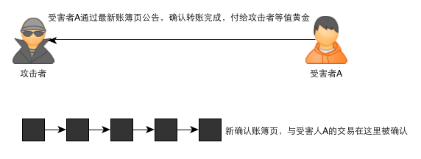
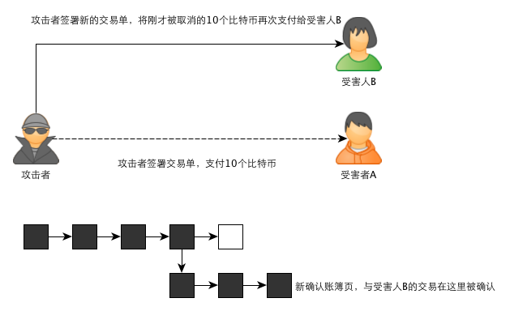
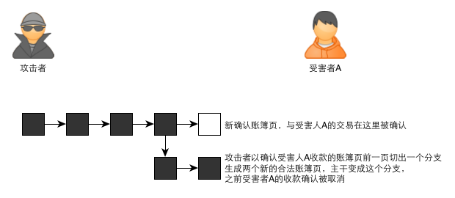
比特币安全体系
二重支付：
考虑如下一种情况，假设现在block高度为100，攻击者给商户发了一个交易10BTC，记作交易A，通常这笔交易会被收录进高度101的block中，当商户在101块中看到这笔交易后，就把货物给了攻击者。此时，攻击者便开始构造另一个高度为101的block，但用交易B替换了交易A，交易B中的输入是同一笔，使得发给商户的那笔钱发给他自己。同时，攻击者努力计算block，使得他的分支能够赶上并超过主分支，如果最终大家接受其分支为主干分支，这笔钱就成功的完成双重支付。

Slide 16
比特币安全体系
防御：
一个交易单要想被最终确认，首先需要被放入一个新成功创建的Block。再等待该Block的后续数个（一般是5个）Block被成功创建后，该交易才会被最终确定安全通过，即交易成功。
比特币世界Block链被增加6个后，Block链被修改的可能性机会降为0.
攻击者必须在10分钟内连续创建出6个合法Block才有可能将原链替换，这意味着攻击者在10分钟内产生的算力需超过比特币世界其他所有节点在60分钟内算力的总和。

Slide 17
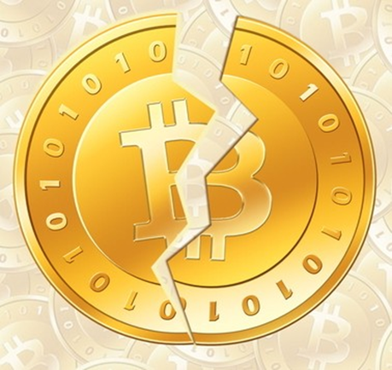
比特币展望
比特币的根本价值在于其货币属性（有成为世界货币的可能）。
比特币价格的剧烈动荡及部分人对比特币的囤积（投机与投资），导致比特币逐渐失去交易支付功能，从而丧失货币属性。
一旦比特币丧失其货币属性，比特币将一文不值。

Slide 18
谢谢观赏！
欢迎指正！

